Slide 1


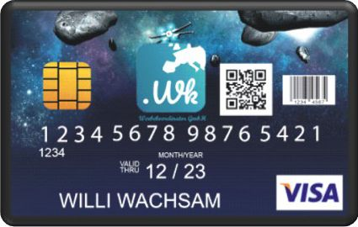
WITAMY Kandydatów na Koordynatorów Serwisu Reklamy

Slide 2
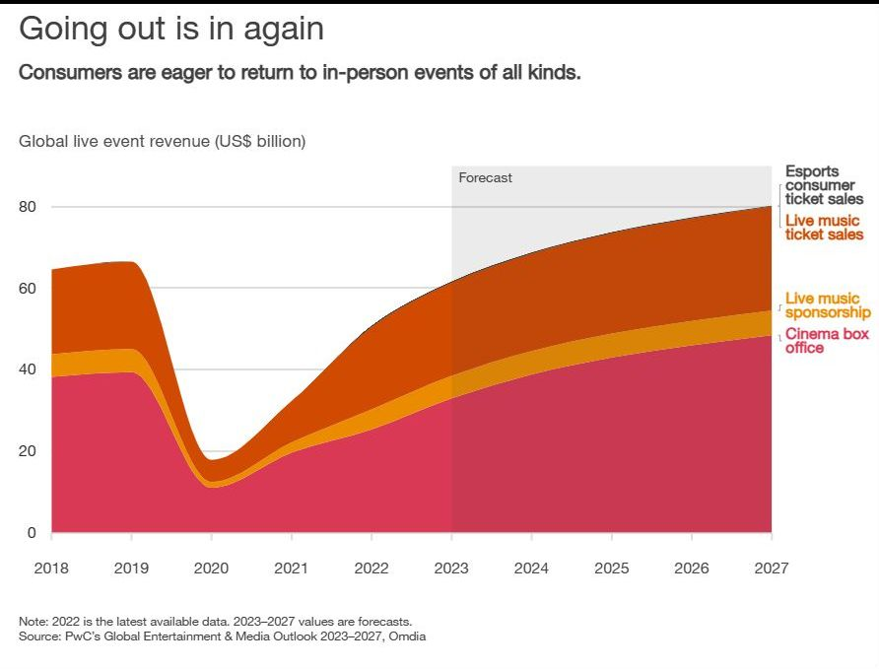
Sytuacja rynku reklamy w perspektywie lat 2018 do 2027
Z wyraźnym załamaniem w wyniku Pandemii Corona -19

Slide 3
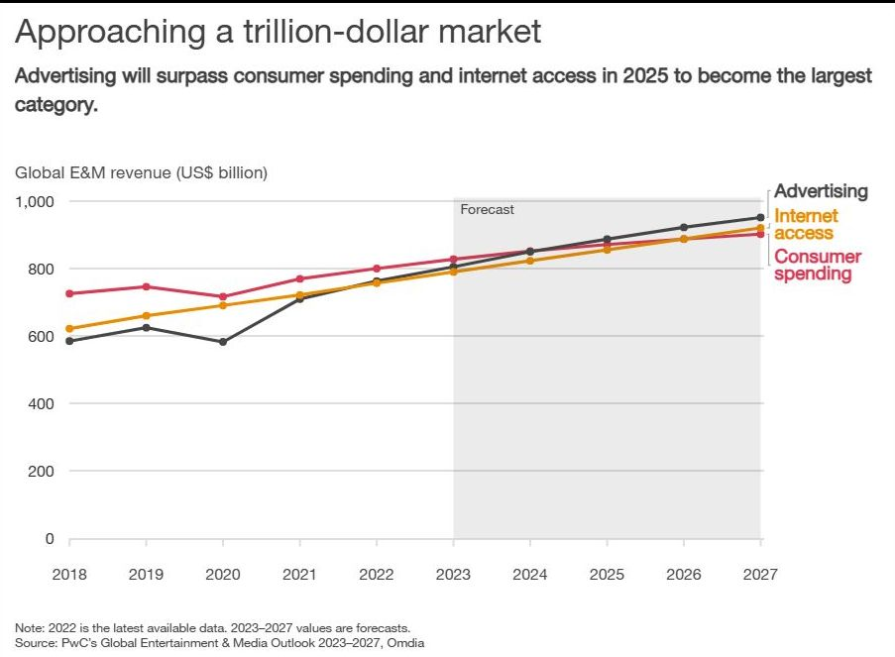
Prognozowana zmiana rynku finansowego
w wartości rynku w roku 2025

Slide 4
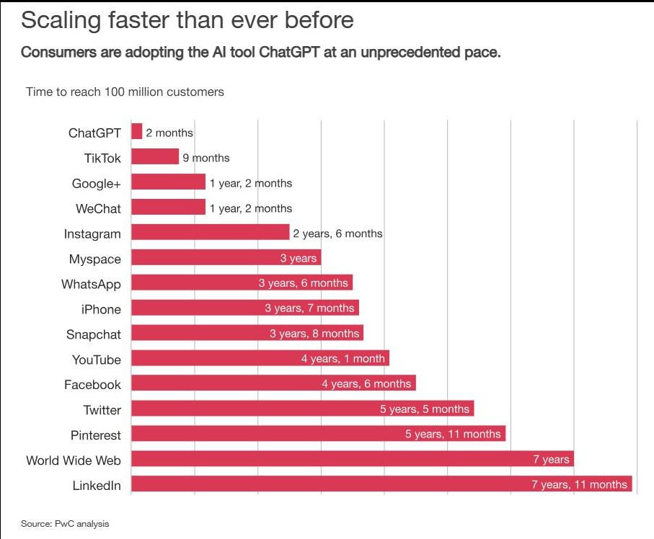
Okres czasu w jakim doprowadzono do rejestracji
100 000 000 użytkowników
Znanych mediów w internecie.

Slide 5

KTO TO JEST PROMOTOR?
To osoba fizyczna, która ukończyła 18 rok życia i chce wziąć udział w konkursie nagród. Promuje i reklamuje Partnerów oraz kupuje usługi lub produkty Partnerów oraz wskazuje korzystne rozwiązania reklamy dla Partnerów.

Slide 6
KTO TO JEST Koordynator Serwisu Reklamy?
To Przedsiębiorca, który aktywnie buduje Społeczność w projekcie. Promuje i reklamuje Partnerów oraz pomaga zdobywać Partnerom nowych Klientów – Promotorów, którzy przysporzą dodatkowe źródła przychodów z wszystkich Partnerów uczestniczących w projekcie. Także buduje dla Partnera strukturę nowych Koordynatorów Reklamy, którzy będą promowali ofertę Partnera.

Slide 7
KTO TO JEST MENADŻER REGIONALNY ?
To Przedsiębiorca – Koordynator, który aktywnie buduje i organizuje sieć Promotorów i Koordynatorów w projekcie. Pomaga zbudować nowych Partnerów oraz opiekuje się siecią Koordynatorów i Promotorów, w szczególności przekazując informację o korzyściach uczestnictwa w systemie oraz uzyskaniu korzyści z Planu Wynagrodzeń.

Slide 8

KTO MOŻE ZOSTAĆ Koordynatorem Serwisu Reklamy?
Każdy Promotor, który po spełnieniu dodatkowych warunków oraz przeszkoleniu może uzyskać certyfikat Koordynatora Reklamy.

Slide 9

ZADANIA Koordynatora Serwisu Reklamy
Pozyskiwanie i rejestracja nowych Partnerów i Promotorów, polecanie, opieka, pomoc w organizowaniu dodatkowych przychodów, nauka obsługi Biura Wirtualnego i wyjaśnienie Planu Wynagrodzeń oraz możliwości uzyskiwania zwrotów gotówki Cashback także dla Partnera.

Slide 10

Udział bezpłatny w systemie Cashback

Slide 11


ZADANIA Koordynatora Serwisu Reklamy Najważniejszy w Każdym Pakiecie Usług jest Koordynator Reklamy
Który poznaje ofertę Partnera
Proponuje plan promocji
Pomaga w zakupach w naszym sklepie
Ustala treść reklamy w banerach
Tworzy e-wizytówkę Partnerowi
Ustala korzyści dla Promotorów
Ustala treść vouchera
Aktywnie promuje i reklamuje
Ogłasza konkursy nagród wśród załogi

Slide 12

KORZYŚCI Koordynatora Serwisu Reklamy
Przychody w codziennej działalności gospodarczej oraz promocyjnej, udział w konkursie nagród, rozwój osobisty oraz nowe kontakty biznesowe w ramach naszego Projektu.

Slide 13
POZIOMY PROWIZJI W ŚCIEŻCE KARIERY
OBRÓT MIESIĘCZNY | PROWIZJIA ZA PAKIETY USŁUG | PROWIZJA ZA ZAKUP Oferty Partnerów
PROMOTOR | 1.33% z Prowizji do podziału | Od 0,53% do 12% z Prowizji do podziału
KOORDYNATOR SERWISU REKLAMY | 30+ 5 % | Od 5% do 10%
MENADŻER REGIONALNY VIP | 50+ 5% | Od 5% do 10% + bilans KR
Zwrot gotówki Cashback jest naliczany na bieżąco u Partnerów, którzy posiadają status Koordynatora Reklamy i wypłacany jest na podstawie wystawionej faktury.

Slide 14
Sposób podziału prowizji uzyskanych od Partnerów za zrealizowany obrót Do podziału ⅔ = 100% uzyskanego Cashback. Cashback zwrot gotówki na dowolne konto dla własnej konsumpcji.
Promotor
Koordynator
Serwisu Reklamy
Menadżer Regionalny
75 % minus (-)
40 % Promotora
100 % minus
75 % Koordynatora
40 %
100 %

Slide 15

ZWROT GOTÓWKI CASHBACK ZA POLECENIA
PREMIOWANE PRODUKTY I USŁUGI | PROMOTOR | Koordynator Serwisu Reklamy | MENADŻER REGIONALNY
PAKIETY USŁUG | 1,33% z Prowizji | 1,16% z Prowizji | 0,83% z Prowizji
ZAKUP USŁUG NA REKLAMĘ LUB innych produktów lub usług z naszego sklepu | 1,33% z Prowizji | 1,16% z Prowizji | 0,83% z Prowizji
Aktywny Koordynator ma prawo do premii zależnych od uzyskanego poziomu obrotu zgodnie z Planem Wynagrodzeń.

Slide 16

WYSOKOŚĆ PROWIZJI ZA PAKIETY USŁUG REKLAMY
PAKIETY KORZYŚCI | PROMOTOR | Koordynator Serwisu Reklamy | MENADZER REGIONALNY
PAKIET STUDENT 690 € | 1,33% z Prowizji | 30% | 50% + bilans 20%
PAKIET MINI 1 600 € | 1,33% z Prowizji | 30% | 50% + bilans 20%
PAKIET STANDARD 2 500 € | 1,33% z Prowizji | 30% | 50% + bilans 20%
PAKIET PREMIUM 5 500 € | 1,33% z Prowizji | 30% | 50% + bilans 20%
PAKIET VIP 10 000 € | 1,33% z Prowizji | 30% | 50% + bilans 20%
Koordynator oraz Menadżer Regionalny może otrzymywać dodatkowe nagrody w konkursie, które zależą od osiągniętego obrotu z swoją strukturą dystrybucji.

Slide 17


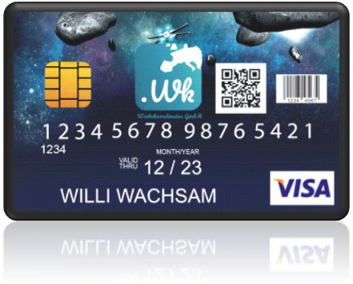
POTENCJAŁ RYNKU w Projekcie
W Europie jest ok 165 000 000 firm i 870 000 000 osób na etacie. To potencjalni Partnerzy i Promotorzy.
Razem możemy więcej!

Slide 18


